Slide 1
Архитектура программных систем медицинского назначения
Лекция №3 для студентов,
обучающихся по специальности 30.05.03 Медицинская кибернетика
Красноярск, 2023

Slide 2
Цели
ЗНАТЬ
Способы использования ЭВМ в здравоохранении
Методические подходы к формализации и структуризации различных типов медицинских данных, используемых для формирования решений в ходе лечебно-диагностического процесса
УМЕТЬ
Применять технические и программные средства в здравоохранении
ВЛАДЕТЬ
Методами компьютерного моделирования медицинских процессов

Slide 3
Архитектура системы
Архитектура системы — принципиальная организация системы, воплощенная в её элементах, их взаимоотношениях друг с другом и со средой, а также принципы, направляющие её проектирование и эволюцию.

Slide 4
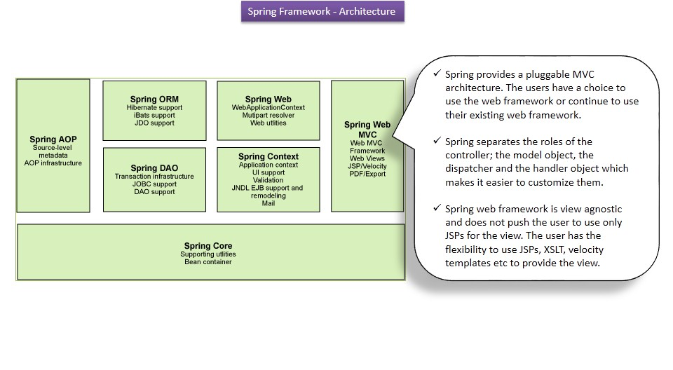
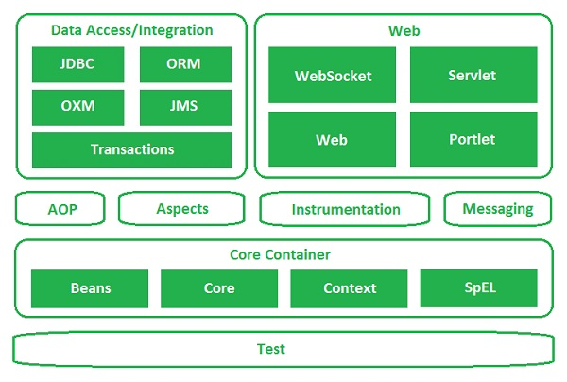
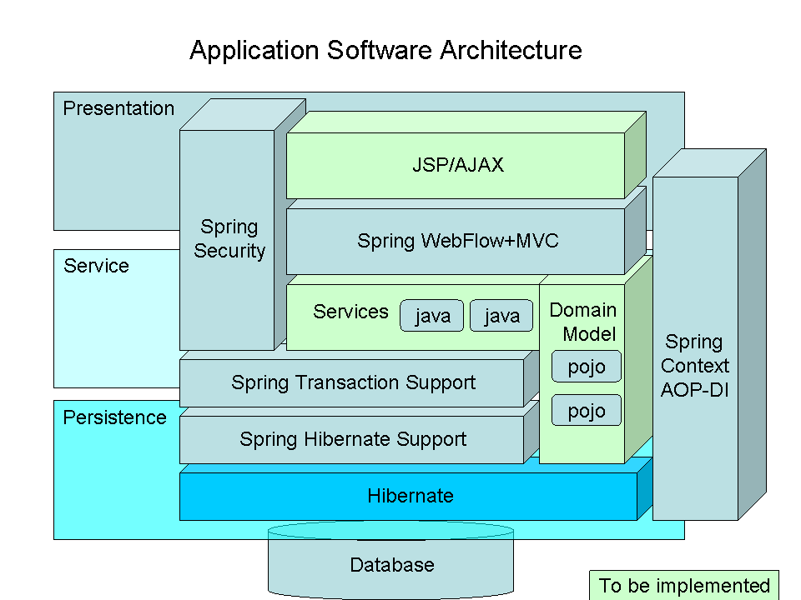
https://habr.com/ru/articles/658145/

Slide 5
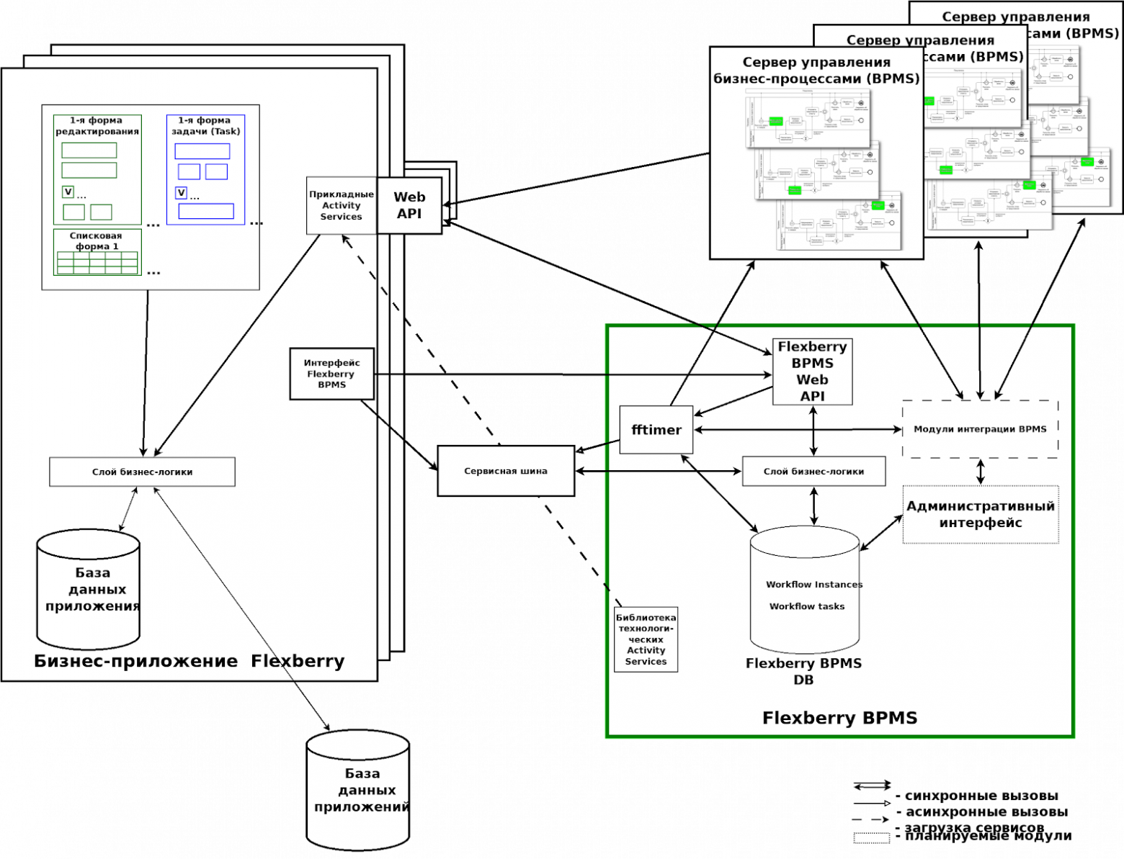
https://habr.com/ru/articles/658145/

Slide 6
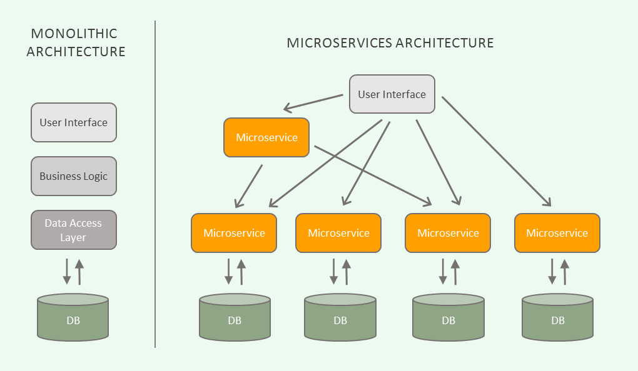

Slide 7
Monolite
+
-
Простая разработка и развертывание приложения
Меньше проблем с сетью и работой между серверами
Лучше производительность
Легко сделать прототип
Масштабируемость

Slide 8
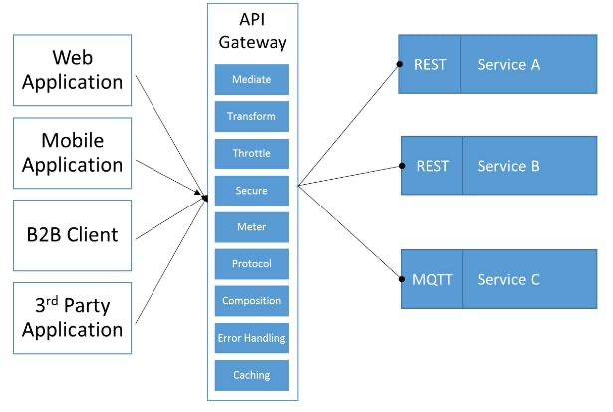
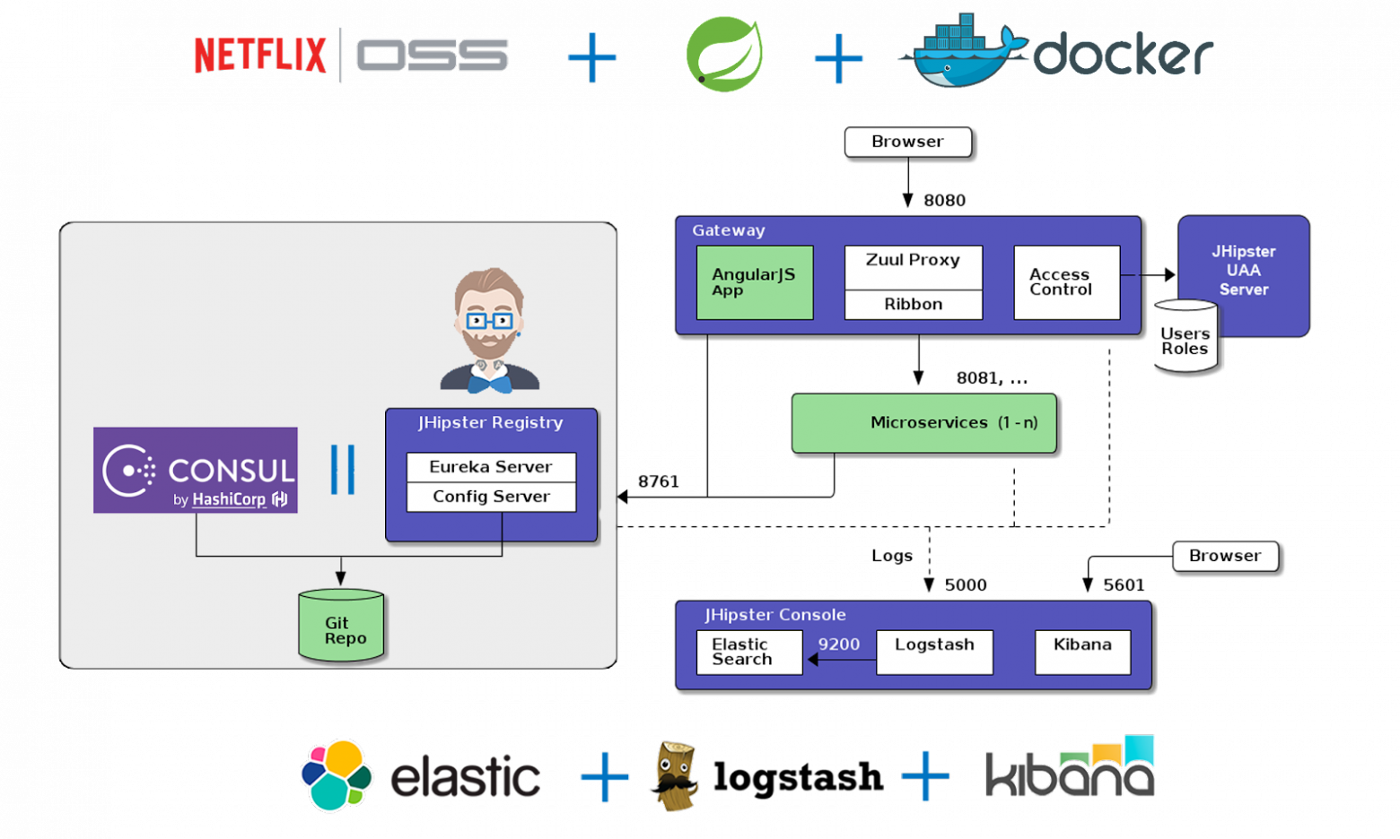
Service-oriented architecture (Microservice)

Slide 9
Уровни моделирования
Концептуальный - концептуальная модель. Цель модели - установить семантику (дать определение) моделируемых явлений реальности и их информационные взаимосвязи.
Логический - логическая модель. Цель модели - логически выверенный, оптимизированный и нормализованный набор атрибутов, характеризующих данные, а также связанные с данными методы их обработки. Логический уровень являет собой также спецификацию на реализацию данных в определенной выбранной технологии.
Физический - физическая модель. Программное воплощение структур данных.
Собственно данные - модель реальности, выраженная в символьно-числовом виде.
https://frameworx.ru/SID/datamodelling.html

Slide 10
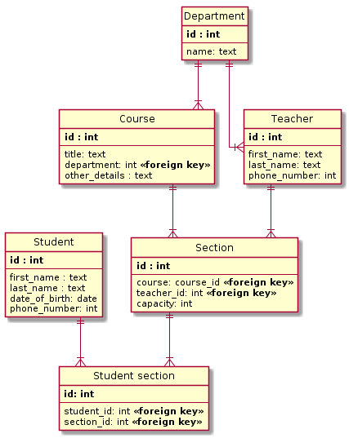
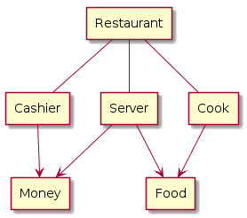
Модели баз данных (классические)
https://proglib.io/p/11-tipov-sovremennyh-baz-dannyh-kratkie-opisaniya-shemy-i-primery-bd-2020-01-07

Slide 11
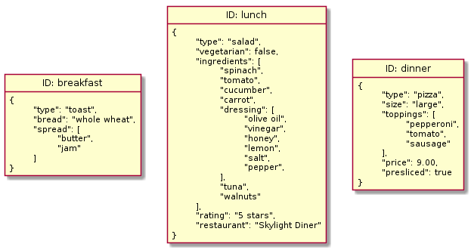
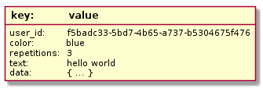
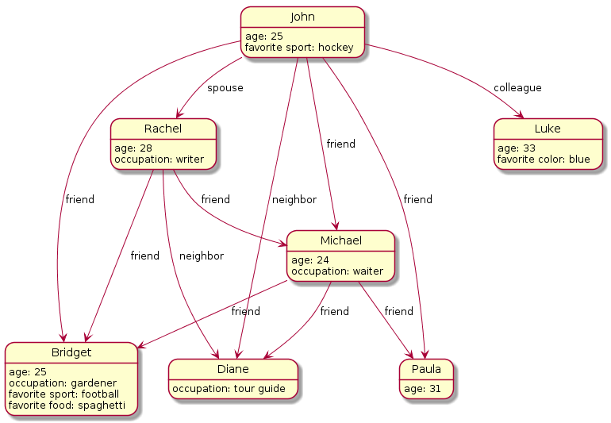
NoSQL базы данных
Базы данных «ключ-значение»
Документная база данных
Графовая база данных
https://proglib.io/p/11-tipov-sovremennyh-baz-dannyh-kratkie-opisaniya-shemy-i-primery-bd-2020-01-07

Slide 12
NewSQL базы данных
NewSQL базы данных наследуют реляционную структуру и семантику, но построены с использованием более современных, масштабируемых конструкций. Цель – обеспечить большую масштабируемость, нежели реляционные БД, и более высокие гарантии согласованности, чем в NoSQL. Компромисс между согласованностью и доступностью является фундаментальной проблемой распределённых баз данных, описываемой теоремой CAP.
Следствия:
возможность горизонтального масштабирования;
высокая доступность;
большая производительность и репликация;
небольшой функционал и гибкость;
немалое потребление ресурсов и необходимость специализированных знаний для работы с базой данных.
https://proglib.io/p/11-tipov-sovremennyh-baz-dannyh-kratkie-opisaniya-shemy-i-primery-bd-2020-01-07

Slide 13
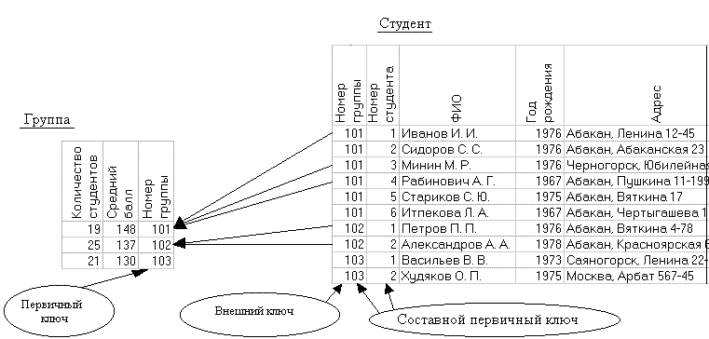
Реляционная модель
Схема отношения - это именованное множество пар; имя атрибута, имя домена.
Схема базы данных - это набор именованных схем отношений.
Кортеж, соответствующий данной схеме отношения, - это множество пар {имя атрибута, значение}, которое содержит одно вхождение каждого имени атрибута, принадлежащего схеме отношения.
Атрибут, значения которого однозначно идентифицируют кортежи отношения, называется первичным ключом отношения.
Отношение - это множество кортежей соответствующих одной схеме отношения.
Реляционная база данных - это набор отношений имена которых совпадают с именами схем отношений в схеме БД.

Slide 14
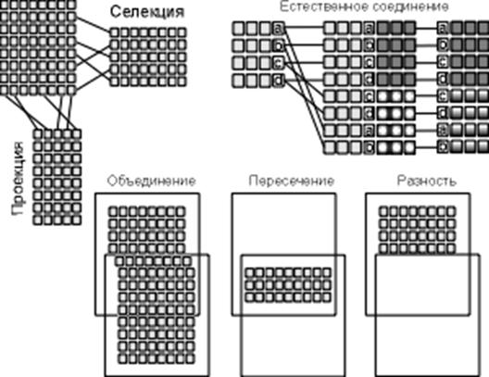
Реляционная модель. Реляционная алгебра

Slide 15
Пример 1
1) Выполните операцию взятия проекции отношения R на атрибуты Код сотрудника, ФИО. Выполните операцию удаления дублирующих кортежей, если таковые образуются.
Код сотрудника | Номер паспорта | ФИО | Должность
1 | 6901 777111 | Иванов И.И. | Директор
2 | 5521 891234 | Петров П.П. | Зам. директора
3 | 2134 998712 | Сидоров С.С. | Бухгалтер
4 | 6901 777111 | Иванов И.И. | Менеджер
5 | 5521 891234 | Петров П.П. | Консультант
2) Выполните операцию взятия прямого декартова произведения представленных ниже отношений R1, R2, предварительно обеспечив совместимость отношений по взятию произведения.
R1 R2
Факультет | Команда | Капитан |  | Факультет | Команда | Капитан
ФВС | МС | Иванков |  | ФЭТ | Инко | Сидоренко
ФСУ | АСУ | Смирнов |  | ФПМК | КБ | Игумнов
РТФ | Радио | Комов |  | МФУ | Управленец | Ткаченко

Slide 16
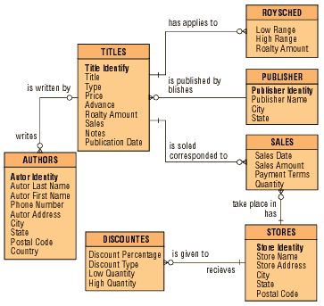
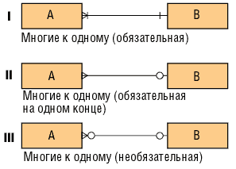
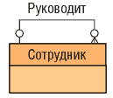
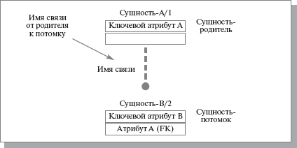
ER-модель
Наиболее распространенным средством моделирования данных (предметной области) является модель "сущность-связь" (Entity-Relationship Model - ERМ). Она была введена Питером Ченом в 1976 г. Традиционно используется в структурном анализе и проектировании, но по существу представляет собой подмножество объектной модели предметной области.

Slide 17
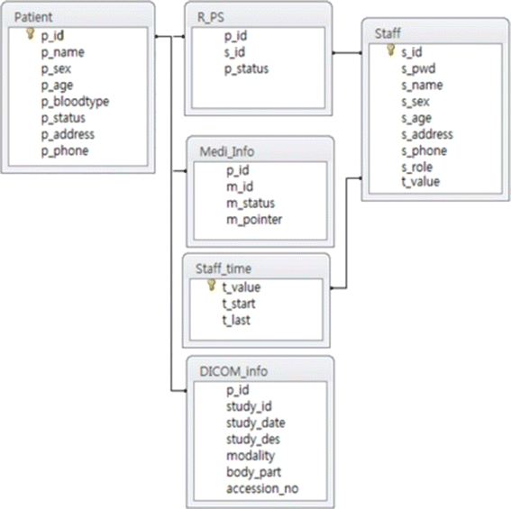
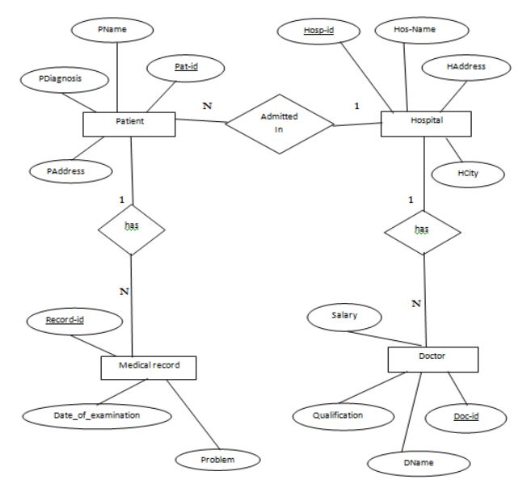
https://vertabelo.com/ - Пример
Jeong, Chang Won & Lee, Sung & Lee, Jinseok & Yoon, Kwon-Ha & Joo, Su. (2016). Construction of Dynamic Medical Information System for Digital Hospital Environments. Wireless Personal Communications. 91. 10.1007/s11277-015-3110-y.

Slide 18
Нормализация
Пусть R - отношение, а X и Y - произвольные подмножества множества атрибутов отношения R. Тогда Y функционально зависит от X тогда и только тогда, когда для любого допустимого значения отношения R каждое значение множества X отношения R связано в точности с одним значением множества Y отношения R. Подмножество X называется детерминантом, а подмножество Y — зависимой частью.
Условия 1-ой нормальной формы: Таблица не должна иметь повторяющихся записей. Таблица не должна иметь повторяющихся групп полей.
Условия 2-ой нормальной формы: Таблица удовлетворяет условиям 1-ой НФ. Любое неключевое поле функционально зависит от полного набора ключевых полей.
Условия 3-ей нормальной формы: Таблица удовлетворяет условиям второй НФ. Ни одно из неключевых полей не зависит функционально от другого неключевого поля.
Нормальная форма Бойса-Кодда (НФБК) - отношение, детерминанты всех функциональных зависимостей которого являются потенциальными ключами. Если отношение находится в НФБК, оно автоматически находится в ЗНФ.

Slide 19
Пример 2
Найдите первичный ключ для отношения ФАКУЛЬТЕТ.
Укажите примеры данных в отношении ФАКУЛЬТЕТ, являющиеся как дублированными, так и избыточными.
Указать примеры данных в отношении ФАКУЛЬТЕТ, являющиеся дублированными, но неизбыточными.
Сном | Сфам | Кном | Тном | Курс | Семестр | Оценка
3297 | Иванов | 120 | 136 | МТА | О97 | 4
3297 | Иванов | 120 | 136 | ИНФ | О97 | 5
3297 | Иванов | 120 | 136 | ФИЗ | З98 | 2
3297 | Иванов | 120 | 136 | МТА | З98 | 4
3496 | Петров | 238 | 344 | МТА | О96 | 3
3496 | Петров | 238 | 344 | МТА | З97 | 4
3496 | Петров | 238 | 344 | ПСИ | З98 | 5
3596 | Сидоров | 120 | 136 | АЛГ | З97 | 2
3596 | Сидоров | 120 | 136 | ГЕО | О97 | 4
3596 | Сидоров | 120 | 136 | ФИЗ | О97 | 3
4798 | Николаев | 345 | 321 | ПЕД | З99 | 4

Slide 20
Пример 3
Приведите отношения к первой нормальной форме
Сотрудники
Студенты
1 | Личный номер работника
2 | Ф.И.О.
3 | День рождения
4 | Месяц рождения
5 | Год рождения
6 | Полное название последнего оконченного учебного заведения
7 | ФИО ректора
8 | Год окончания учебного заведения
9 | Полученная специальность
№ группы | Информация о студентах
 | № зачетной книжки | ФИО | Место рождения | Дата рождения
Успеваемость
Код студента | № семестра | Средний балл
Кураторы
№ группы | ФИО Куратора

Slide 21
Пример 4
Укажите атрибуты, обуславливающие нарушение второй нормальной формы (атрибут Место рождения считать простым). Ответ обоснуйте.
1 | Личный номер работника
2 | Фамилия
3 | День рождения
4 | Место рождения
5 | Полное название последнего оконченного учебного заведения
6 | ФИО ректора
7 | Год окончания учебного заведения
8 | Полученная специальность
Условия 2-ой нормальной формы: Таблица удовлетворяет условиям 1-ой НФ. Любое неключевое поле функционально зависит от полного набора ключевых полей.

Slide 22
Пример 5
Укажите атрибуты, обуславливающие нарушение третьей нормальной формы (атрибут Место рождения считать простым). Ответ обоснуйте.
1 | Личный номер работника
2 | Фамилия
3 | День рождения
4 | Месяц рождения
5 | Год рождения
6 | Место рождения
7 | Полное название последнего оконченного учебного заведения
8 | ФИО ректора
9 | Год окончания учебного заведения
10 | Полученная специальность
Условия 3-ей нормальной формы: Таблица удовлетворяет условиям второй НФ. Ни одно из неключевых полей не зависит функционально от другого неключевого поля.

Slide 23
Пример 6
Заполните значения атрибутов отношения R, выявите первичный ключ и все возможные зависимости, нормализуйте отношение по 3НФ (атрибуты ФИО заведующего филиалом клиники, ФИО управляющего головным отделением и Адрес филиала считать составными атрибутами).
R (Код филиала клиники, Наименование филиала, Адрес филиала, ФИО заведующего филиалом, Наименование головного отделения, ФИО управляющего головным отделением).

Slide 24
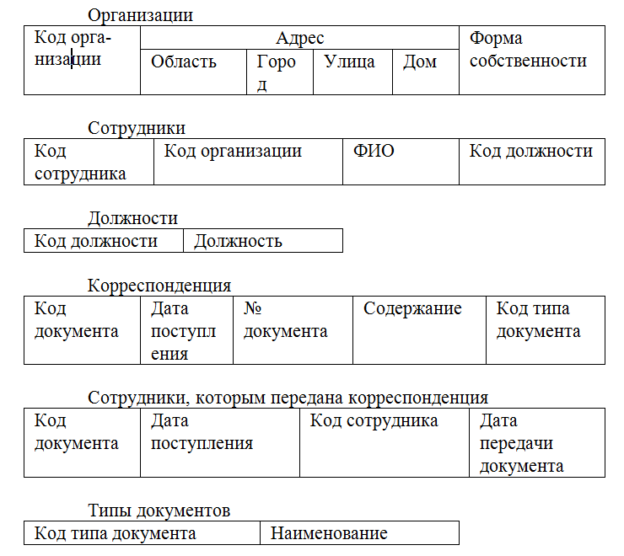
Пример 7
Нормализуйте (если необходимо) отношения и постройте концептуальную модель на заданном множестве отношений (определить ключи и связи между отношениями)

Slide 25
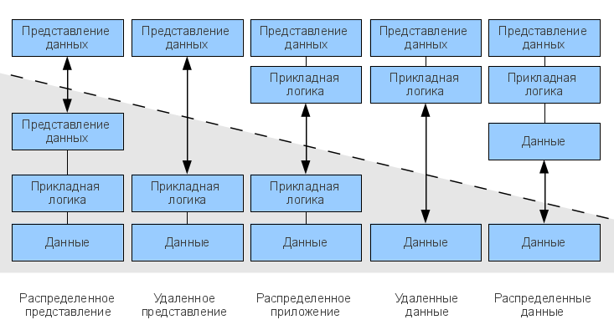
Классификация баз данных по технологии обработки

Slide 26
Проектирование базы данных
Проектирование объектов базы данных.
Создать обобщенное неформальное описание создаваемой базы данных (ИЛМ).
Представить каждый отдельный объект инфологической модели в виде двумерной таблицы и определить ключевые поля.
Произвести процедуру нормализации.
Установить связи между таблицами
Перенести инфологическую модель на язык конкретной СУБД.
Проектирование интерфейса взаимодействия с базой данных.
Проектирование баз данных под конкретную вычислительную среду или информационную технологию.
Проектирование баз данных под назначение системы.

Slide 27
Проектирование баз данных

Slide 28
Создание логической модели базы данных
Нормализация сущностей предметной области: (получить список атрибутов сущности; определить функциональные зависимости (ФЗ) в сущности; определить детерминанты сущности; определить возможные ключи отношения, в частности, рассмотрев уникальный идентификатор сущности; выполнить нормализацию сущности (преобразовать сущность в отношение); для полученного отношения назначить первичные ключи; сформировать список кандидатов на внешние ключи, если необходимо; сформировать бизнес-правила поддержки целостности сущности, если необходимо)
нормализация отношений логической модели базы данных:
определить степень связи сущностей;
определить класс принадлежности сущности к связи: (нормализовать отношение (разрешить связи); назначить первичные ключи связывающих отношений, исходя из уникального идентификатора связи и процедуры миграции ключей при нормализации; определить атрибуты связывающих отношений, если необходимо; сформировать бизнес-правила поддержки целостности связей)
проверка правильности логической модели реляционной базы данных: (проверка отношений на соответствие нормальной форме Бойса-Кодда; проверка отношений на свойства соединения без потерь и сохранения функциональных зависимостей; предотвращение потери данных путем миграции первичных ключей отношения и назначения внешних ключей; проверка на отсутствие незамкнутых связей; проверка на отсутствие одиночных отношений)
формулировка части исходных данных для решения задачи управления ссылочной целостностью;
документирование логической модели реляционной базы данных;
принятие решения о реализуемости построенной логической модели реляционной базы данных;
принятие решения о разработке физической модели реляционной базы данных

Slide 29
Создание физической модели реляционной базы данных
Создание базовых таблиц. Они представляют основные блоки хранения данных и выводятся из сущностей логической модели данных. При создании каждой таблицы проектировщик должен рассмотреть и учесть ряд факторов: (определить список колонок в таблице. Колонки выводятся из атрибутов сущности логической модели данных; определить типы данных для каждой колонки. Типы данных колонок либо заданы спецификацией домена атрибута логической модели, либо определяются проектировщиком самостоятельно; определить имя таблицы. Оно может быть выведено из имени сущности логической модели базы данных или задано проектировщиком самостоятельно. Желательно в этот момент определить собственника таблицы - пользователя, который будет иметь все права доступа на таблицу, а также потенциальных пользователей таблицы; определить ряд параметров, связанных с характером хранения таблицы в физической базе данных; определить ограничения на значения колонок, исходя из ряда бизнес-правил)
Создание связывающих таблиц, необходимых для разрешения отношения "многие-ко-многим", если они имеют место в логической модели базы данных. В рамках ER-диаграмм это отношение может быть уже разрешено. Тогда речь пойдет только о его реализации в командах SQL.
Принять решение о способе поддержки ссылочной целостности в базе данных. Если будет решено поддерживать ссылочную целостность на уровне команд SQL, то специфицировать ограничения ссылочной целостности. Эта задача решается в четыре этапа: (идентифицировать первичные ключи каждой таблицы; построить индексы первичного ключа; определить внешние ключи в дочерних таблицах, если необходимо; построить команды SQL, которые идентифицируют внешние ключи в дочерних таблицах и правила поддержки ссылочной целостности; Если необходимо, построить представления внешней схемы базы данных)

Slide 30
Создание физической модели реляционной базы данных: учет влияния транзакций
исходя из требований к характеру обработки данных, определяет тип приложения базы данных;
по имеющимся требованиям и описаниям выполняет систематизацию и описание по возможности всех транзакций к базе данных;
отталкиваясь от исходной документации, определяет возможные размеры таблиц, а если это невозможно, делает предположения об их возможном размере;
исходя из фактических размеров таблиц и требований к производительности выполнения транзакций, определяет критические транзакции;
для каждой критической транзакции необходимо оценить кардинальность каждой колонки, задействованной в транзакции и, по возможности, кардинальность выборки;
далее, рассматривая в первую очередь критические транзакции и таблицы, которые в них участвуют, проектировщик базы данных принимает субъективные решения по изменению структуры таблиц внутренней схемы базы данных, исходя из тех механизмов, которые ему предоставляет конкретная СУБД;
по завершении изменения структур таблиц проектировщик базы данных документирует эти изменения, приводя обоснование своих решений для администратора базы данных.

Slide 31
Создание серверного кода и подготовка скрипта
создание пользователей, их идентификация и назначение им привилегий;
привязка разработанных объектов реляционной базы данных к параметрам физического хранения базы данных с помощью создания специальных объектов базы данных;
создание инсталляционного скрипта;
документирование базы данных.
Специальные объекты БД
принятие решения и создание хранимых процедур;
принятие решения и создание функций;
принятие решения и создание пакетов;
принятие решения и создание триггеров.

Slide 32
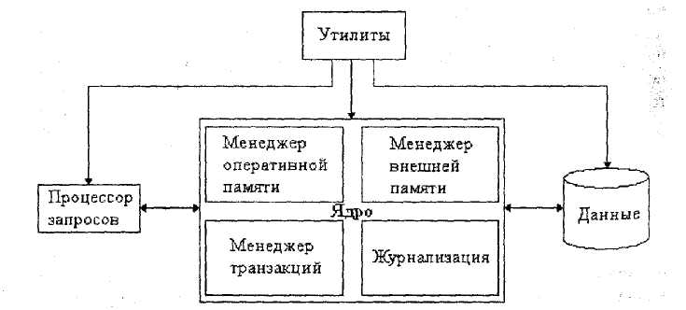
Архитектура СУБД

Slide 33
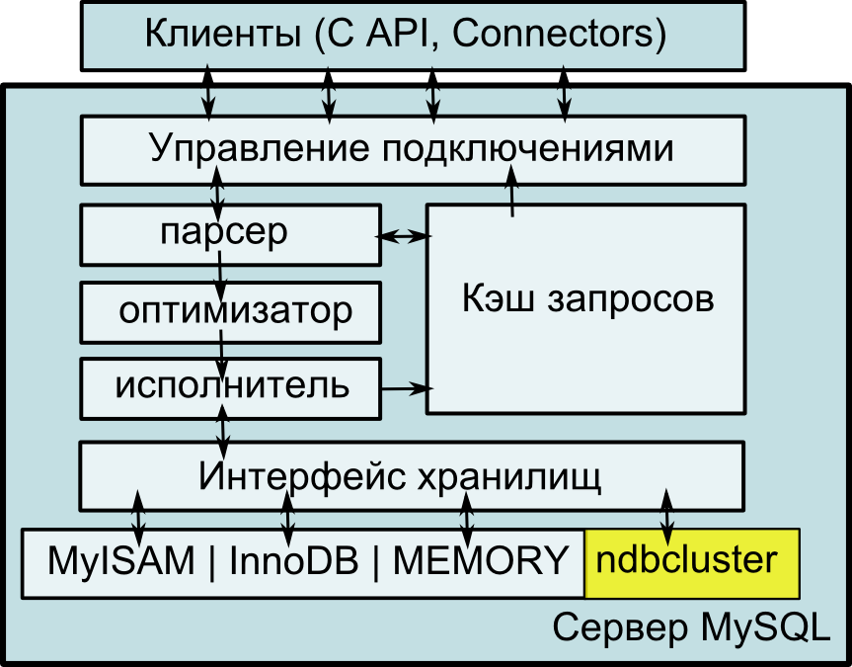
Архитектура сервера MySQL

Slide 34
Физический уровень MySQL
Основные модули СУБД
mysql – клиентская часть СУБД. Она обеспечивает интерфейс командной строки с СУБД MySQL, и возможность неинтерактивной пакетной обработки.
mysqlaccess – используется, чтобы внести в список привилегии пользователя для конкретной базы данных. Это дает информацию, которая может быть полезна при диагностировании проблем с доступом пользователей к данной базе данных.
mysqladmin – выполняет административные функции. Данная команда может использоваться для создания баз данных, изменения пароля пользователя (администратор может изменить пароль любому пользователю, а рядовой пользователь – только свой собственный), перезагрузки и остановки сервера, просмотра списка процессов, запущенных на сервере.
mysqld – программа является ядром СУБД MySQL. Она запускается как демон в системе и принимает подключения из клиентских программ, выполняя запросы и возвращая результаты. Она многопоточная, то есть обработает больше чем один запрос одновременно.
mysqldump – программа используется для создания дампа содержания базы данных MySQL. Она пишет инструкции SQL в стандартный вывод. Эти инструкции SQL могут быть переназначены в файл. Можно резервировать базу данных MySQL, используя mysqldump, но при этом Вы должны убедиться, что в этот момент с базой данных не выполняется никаких других действий.
mysqlshow – программа может использоваться, чтобы показать, с какими базами данных MySQL работает, какие таблицы данная база данных содержит, и какие поля есть в таблице в данной базе данных.

Slide 35
Критерии выбора сервера баз данных
независимость от типа аппаратной архитектуры;
независимость от программно-аппаратной платформы;
поддержка стандарта открытых систем;
поддержка многопроцессорной и параллельной обработки данных;
оптимальное хранение распределенных данных;
поддержка WEB-серверов и работа с Интернет;
поддержка вторичных индексов;
непрерывная работа;
защита от сбоев;
простота использования.

Slide 36
СУБД MySQL
MySQL - это быстрая, надежная, открыто распространяемая СУБД. MySQL, как и многие другие СУБД, функционирует по модели "клиент/сервер".
MySQL является решением для малых и средних приложений. Входит в состав серверов WAMP, AppServ, LAMP и в портативные сборки серверов Денвер, XAMPP.
MySQL является собственностью компании Oracle Corporation, получившей её вместе с поглощённой Sun Microsystems, осуществляющей разработку и поддержку приложения. Распространяется под GNU General Public License или под собственной коммерческой лицензией.

Slide 37
СУБД MySQL
MySQL — свободная система управления базами данных(СУБД).
Помимо этого разработчики создают функциональность по заказу лицензионных пользователей, именно благодаря такому заказу почти в самых ранних версиях появился механизм репликации.

Slide 38
Microsoft SQL Server
Microsoft SQL Server — система управления реляционными базами данных (СУБД), разработанная корпорацией Microsoft. Основной используемый язык запросов — Transact-SQL, создан совместно Microsoft и Sybase.
Transact-SQL является реализацией стандарта ANSI/ISO по структурированному языку запросов (SQL) с расширениями. Используется для работы с небольшими и средними по размеру базами данных до крупных баз данных масштаба предприятия.
Основными направлениями для использования СУБД являются банковские онлайн системы, ERP, и другие транзакционные системы, которым необходимо оперативно связываться и использовать базы данных.
SQL Server поддерживает зеркалирование и кластеризацию баз данных.
!!!Для настройки и администрирования нужна дополнительная квалификация. Чем выше квалификация администратора, тем производительнее система.

Slide 39
СУБД Oracle
Реализует все возможности коммерческих СУБД (Масштабируемость, усовершенствованный процессор запросов, превосходная производительность, увеличенный размер страниц, простота использования, готовность к использованию в Интернете, интрасетях и для электронной коммерции, хранилища данных, интегрированный сервер OLAP, кластеризация);
Имеет свой язык – PL/SQL.
Оптимален для использования для очень больших систем, где показывает наилучшие показатели производительности и надежности. Производительность Oracle Database увеличивается при резком возрастании обрабатываемого объема данных (грузовик в среде промышленных СУБД).

Slide 40
Сравнение СУБД
MySQL - для бизнес-проектов среднего размера, доступность, оптимальные характеристики надежности и производительности.
MS SQL - для крупных бизнес проектов. В комплект входят довольно приятные GUI утилиты, система примерно в три раза проще для освоения, чем Oracle. Довольно приятный диалект SQL.
Oracle - для очень больших баз данных, для параллельной и кластерной работы. GUI утилиты (например TOAD) надо покупать отдельно за большие деньги. Для промышленной эксплуатации аппаратная часть под СУБД нужна очень производительная и дорогая.

Slide 41
GUI для СУБД
GUI для СУБД представляет собой приложение для организации графического доступа к базе данных, ее объектам и данным.
Зачастую на выбор СУБД для реализации проекта влияет и наличие удобных GUI средств для работы с ней.

Slide 42
Виды серверов

Slide 43
Виды локальных серверов

Slide 44
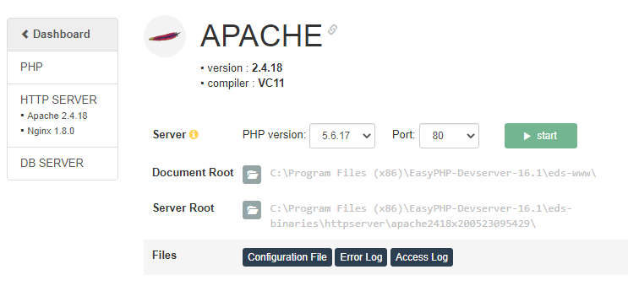
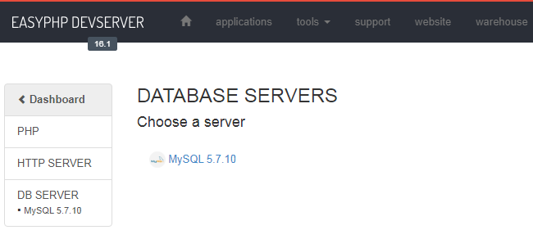
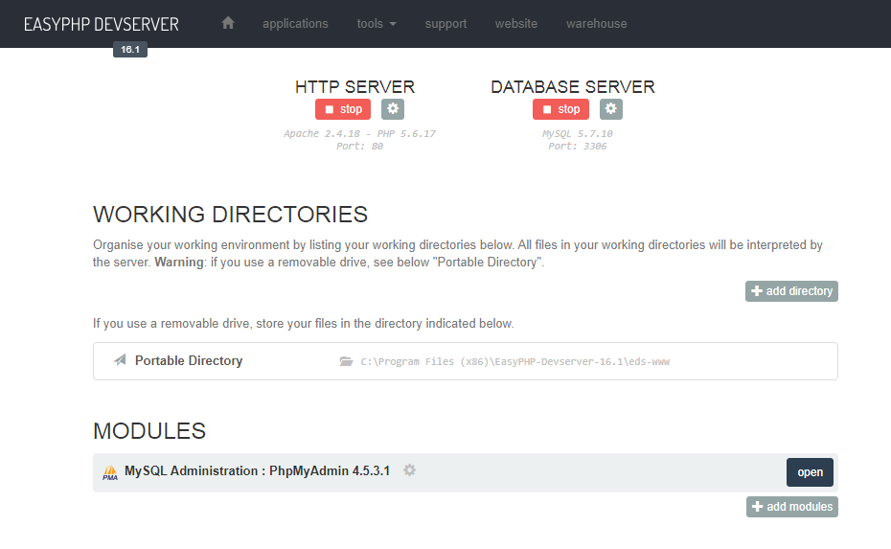

Slide 45
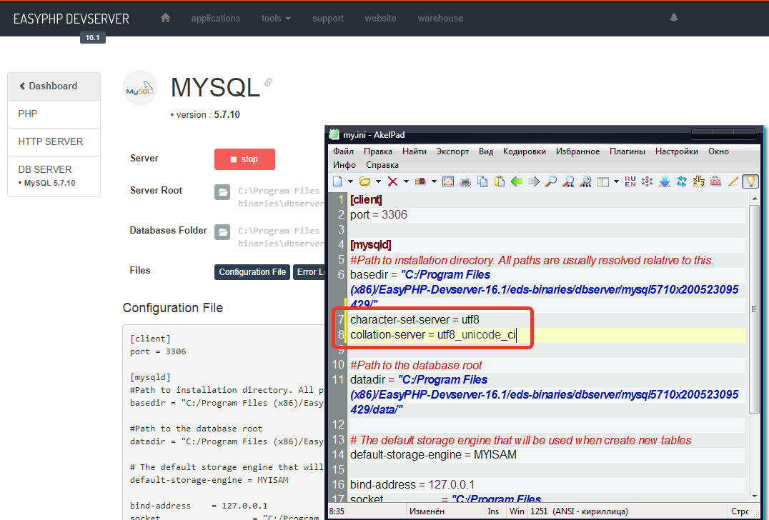

Slide 46
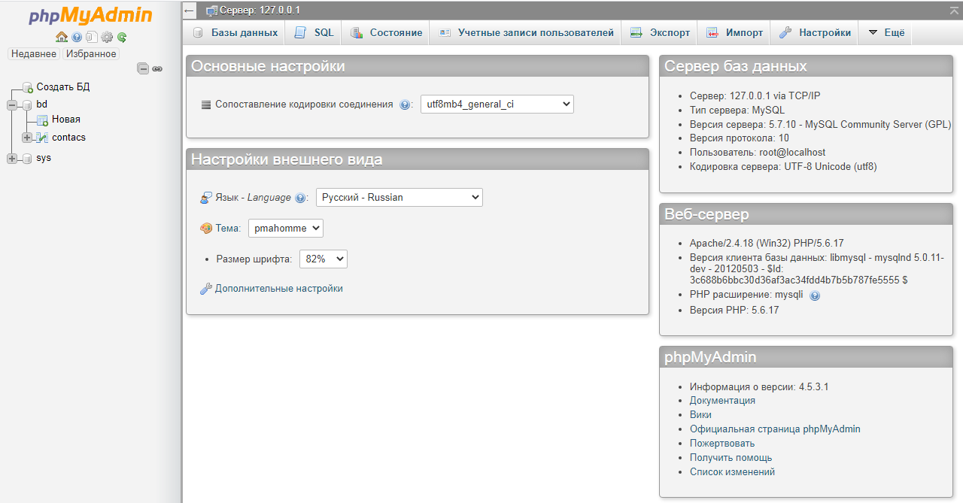

Slide 47
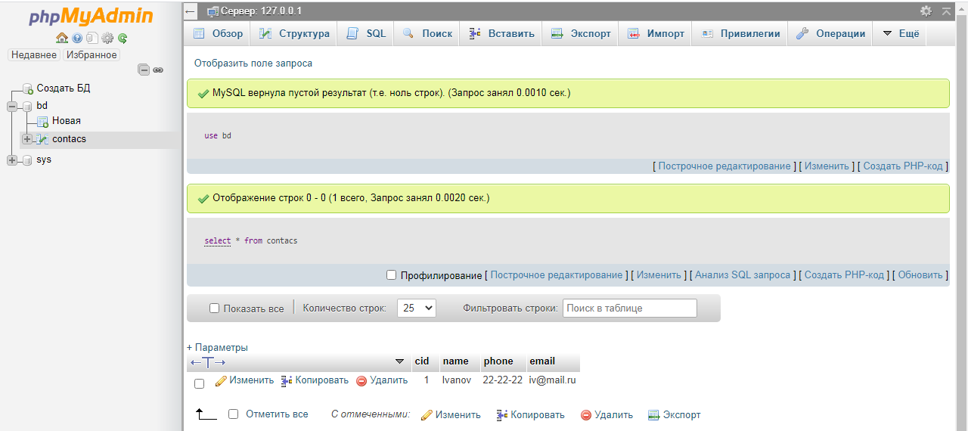

Slide 49
